Slide 1

seramiklerin tokluğu ve bu özelliğin incelenmesi

Slide 2
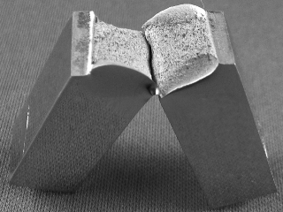
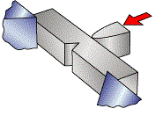

İki tür darbe test yöntemi:
1. Charpy
2. Izod

Slide 3

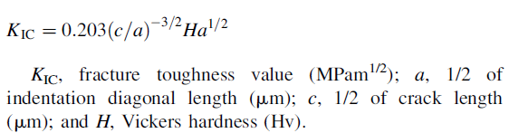
Kırılma tokluğuna yükleme koşullarının etkisi:
IF yöntemi kullanılarak bir vicker sertlik batıcıucun yüzeye bastırılması
Çentik oluşturma için farkılı yüklerin uygulanması
Niihara formülü ile kırılma tokluk değerinin hesaplanması:

Slide 4
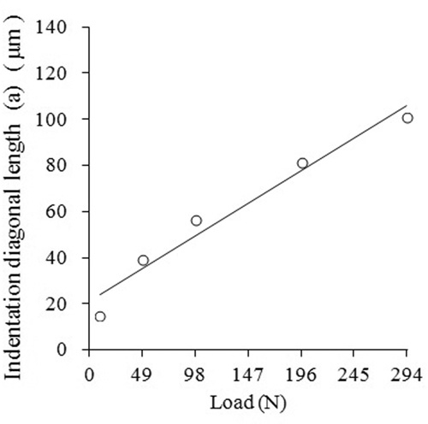
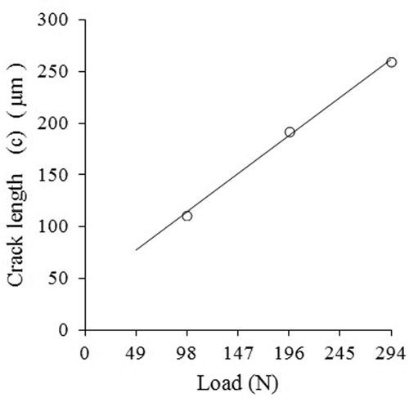
Çentik yüküne bağlı olarak çentik köşegen uzunluğunun değişmesi
Çentik yüküne bağlı olarak çatlak uzunluğunun değişmesi

Slide 5
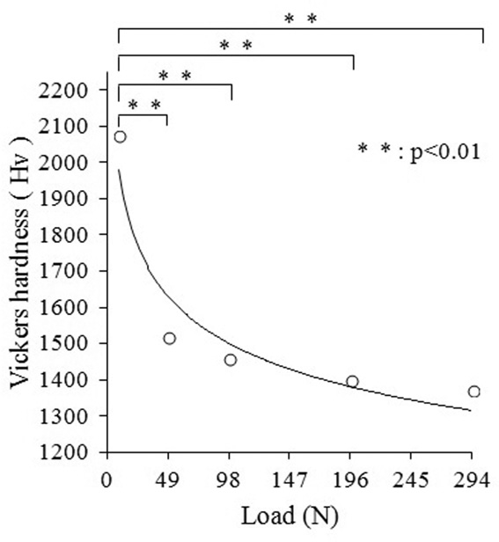
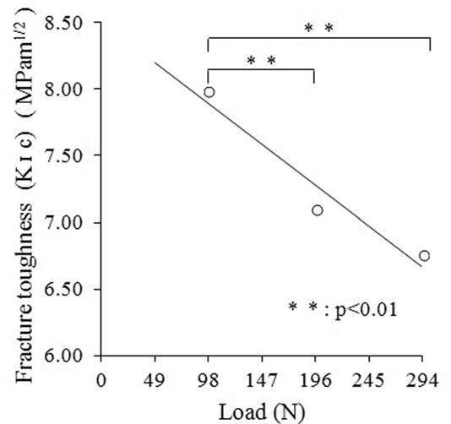
Çentik yüküne bağlı olarak kırılma tokluk değerinin değişmesi
Çentik yüküne bağlı olarak vikers sertliğin değişmesi

Slide 6
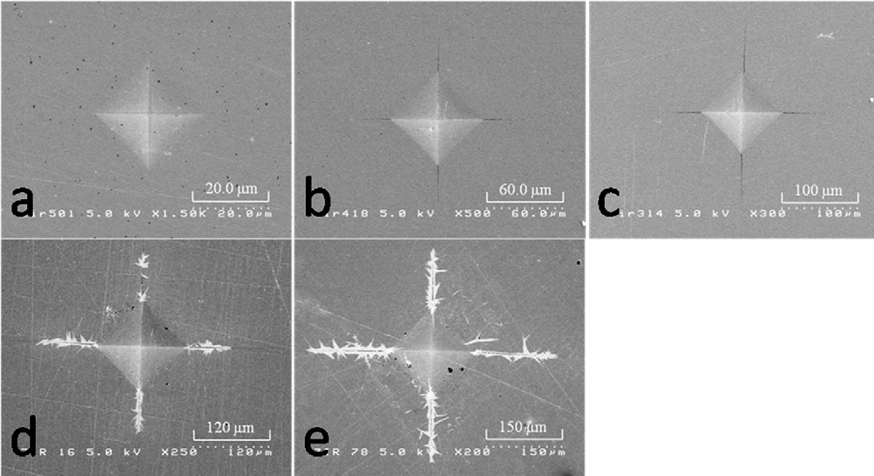
Farkılı yükler altında çentik ve çatlakların SEM görüntüsü

Slide 7
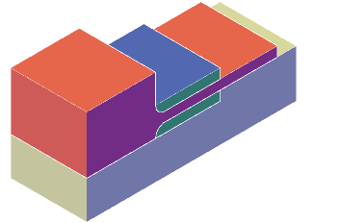
Bant dökme ile tokluğu yüksek olan homojen B4C seramiklerin hazırlanması
Kullanılan malzemeler:
Ham bor karbür
Etanol
Kastor yağı , polivinil butiral ve di-n-butil

Slide 8
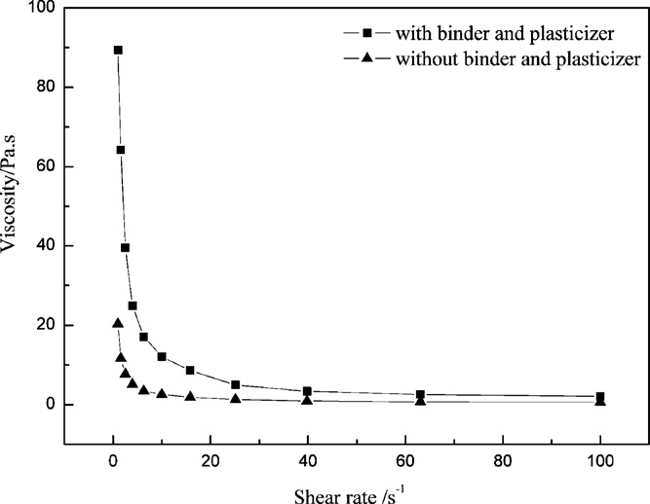
Bağlayıcı ve plastikleştirici maddenin seramik bulamacın reolojik davranışında etkisi

Slide 9
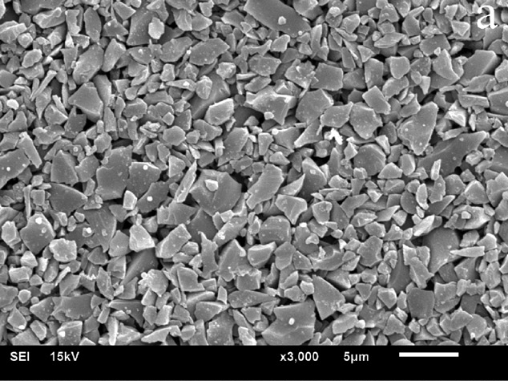
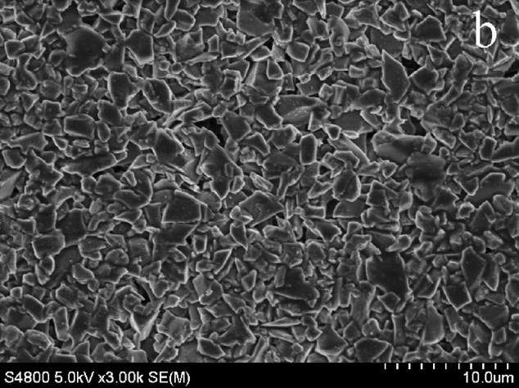
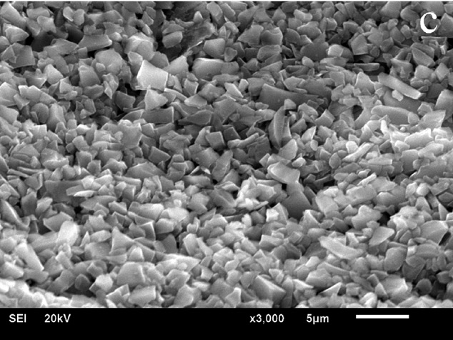
Hazırlanan numunenin alt ve üst yüzey mikroyapısı

Slide 10
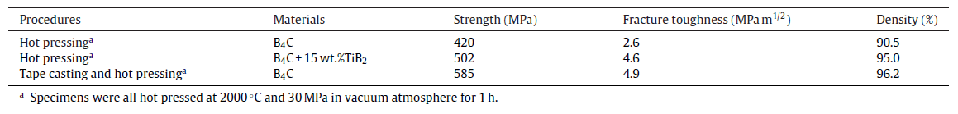
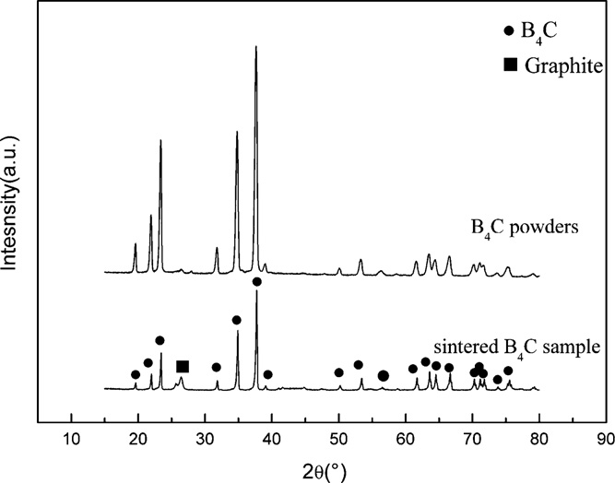
B4C numunelerin mekanik özellikleri
B4C parçaciklarin ve sinterlenmiş B4C numunelerin XRD analizi

Slide 11
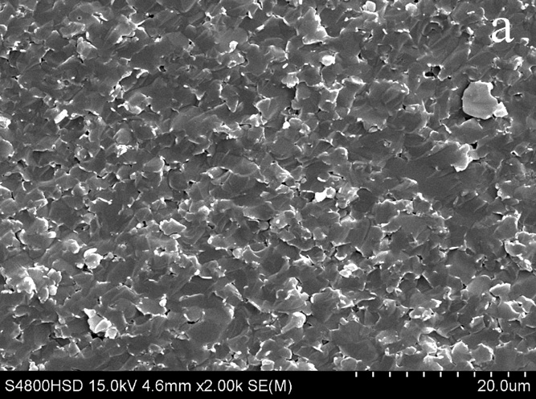
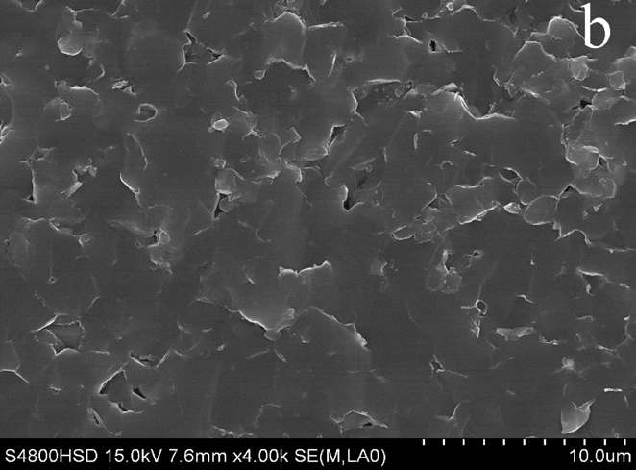
kırık yüzeyinin mikrografisi

Slide 12
Sonuç ...
Kırılgan malzemelerin tokluğu ölçülmesi gereklidir
Seramiklerdede bu parametrenin ölçmesi çok sorunludur
Seramikler için en yaygın tokluk olçme testi kontrollu bir çatlak büyüme testi tasarlamaktır.

Slide 13
Teşekkürler

